Slide 1
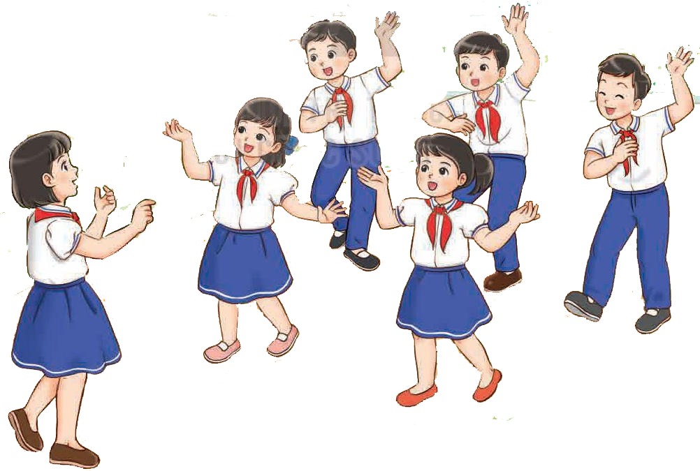
Chào mừng
quý thầy cô và các em học sinh
đến với tiết âm nhạc

Slide 2
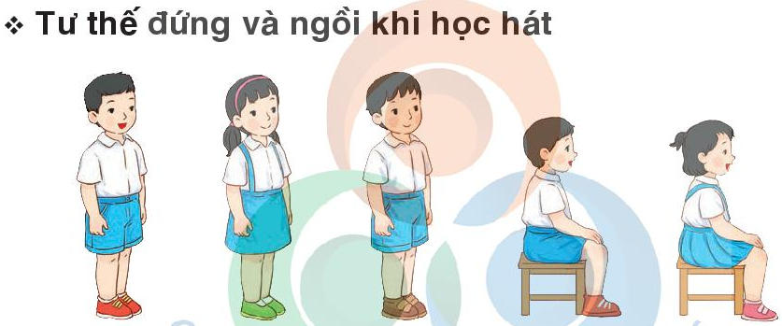
Chuẩn bị đồ dùng học tập

Slide 3
Mở đầu
* Trò chơi : Nối từ
- Chia lớp theo tổ và tổ chức trò chơi. Tổ đầu tiên đưa ra một từ ghép gồm hai âm tiết, ví dụ “ cây xanh “. Tổ tiếp theo sẽ lấy âm tiết thứ hai làm âm tiết thứ nhất cho từ mới , ví dụ : “ xanh tươi “. Cứ như vậy các tổ nối tiếp và quay vòng, tổ nào trong 5 giây không nghĩ ra từ tiếp theo sẽ bị loại ( Giáo viên đếm ngược thời gian trong 5 giây ). Tổ còn lại cuối cùng là tổ thắng cuộc .

Slide 4
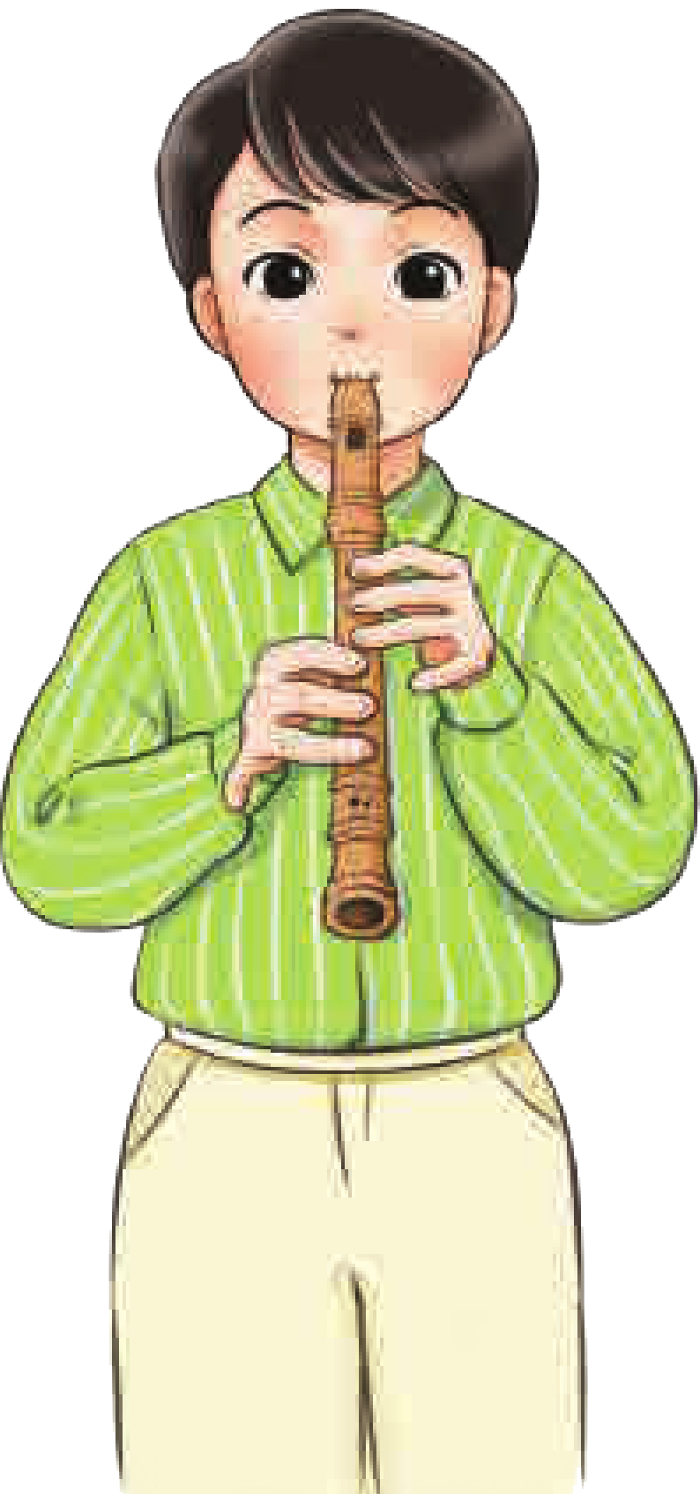
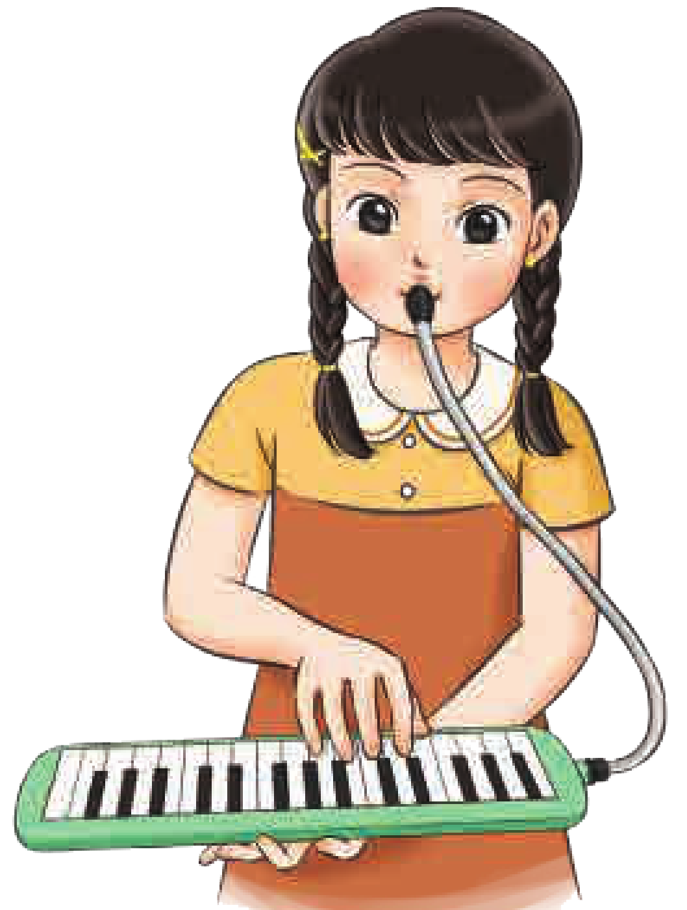
Âm nhạc:
ÔN TẬP BÀI HÁT CHIM SÁO
NHẠC CỤ: NHẠC CỤ GÕ, NHẠC CỤ GIAI ĐIỆU
TIẾT 6.

Slide 5
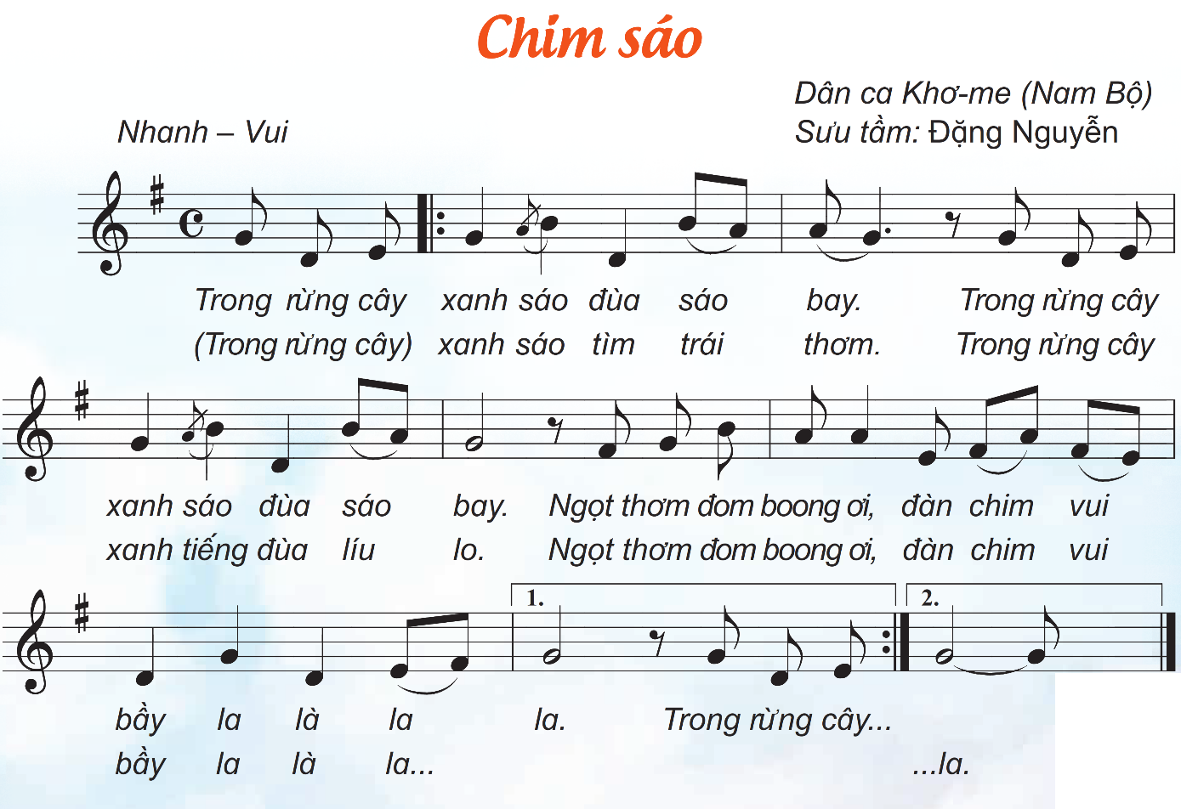
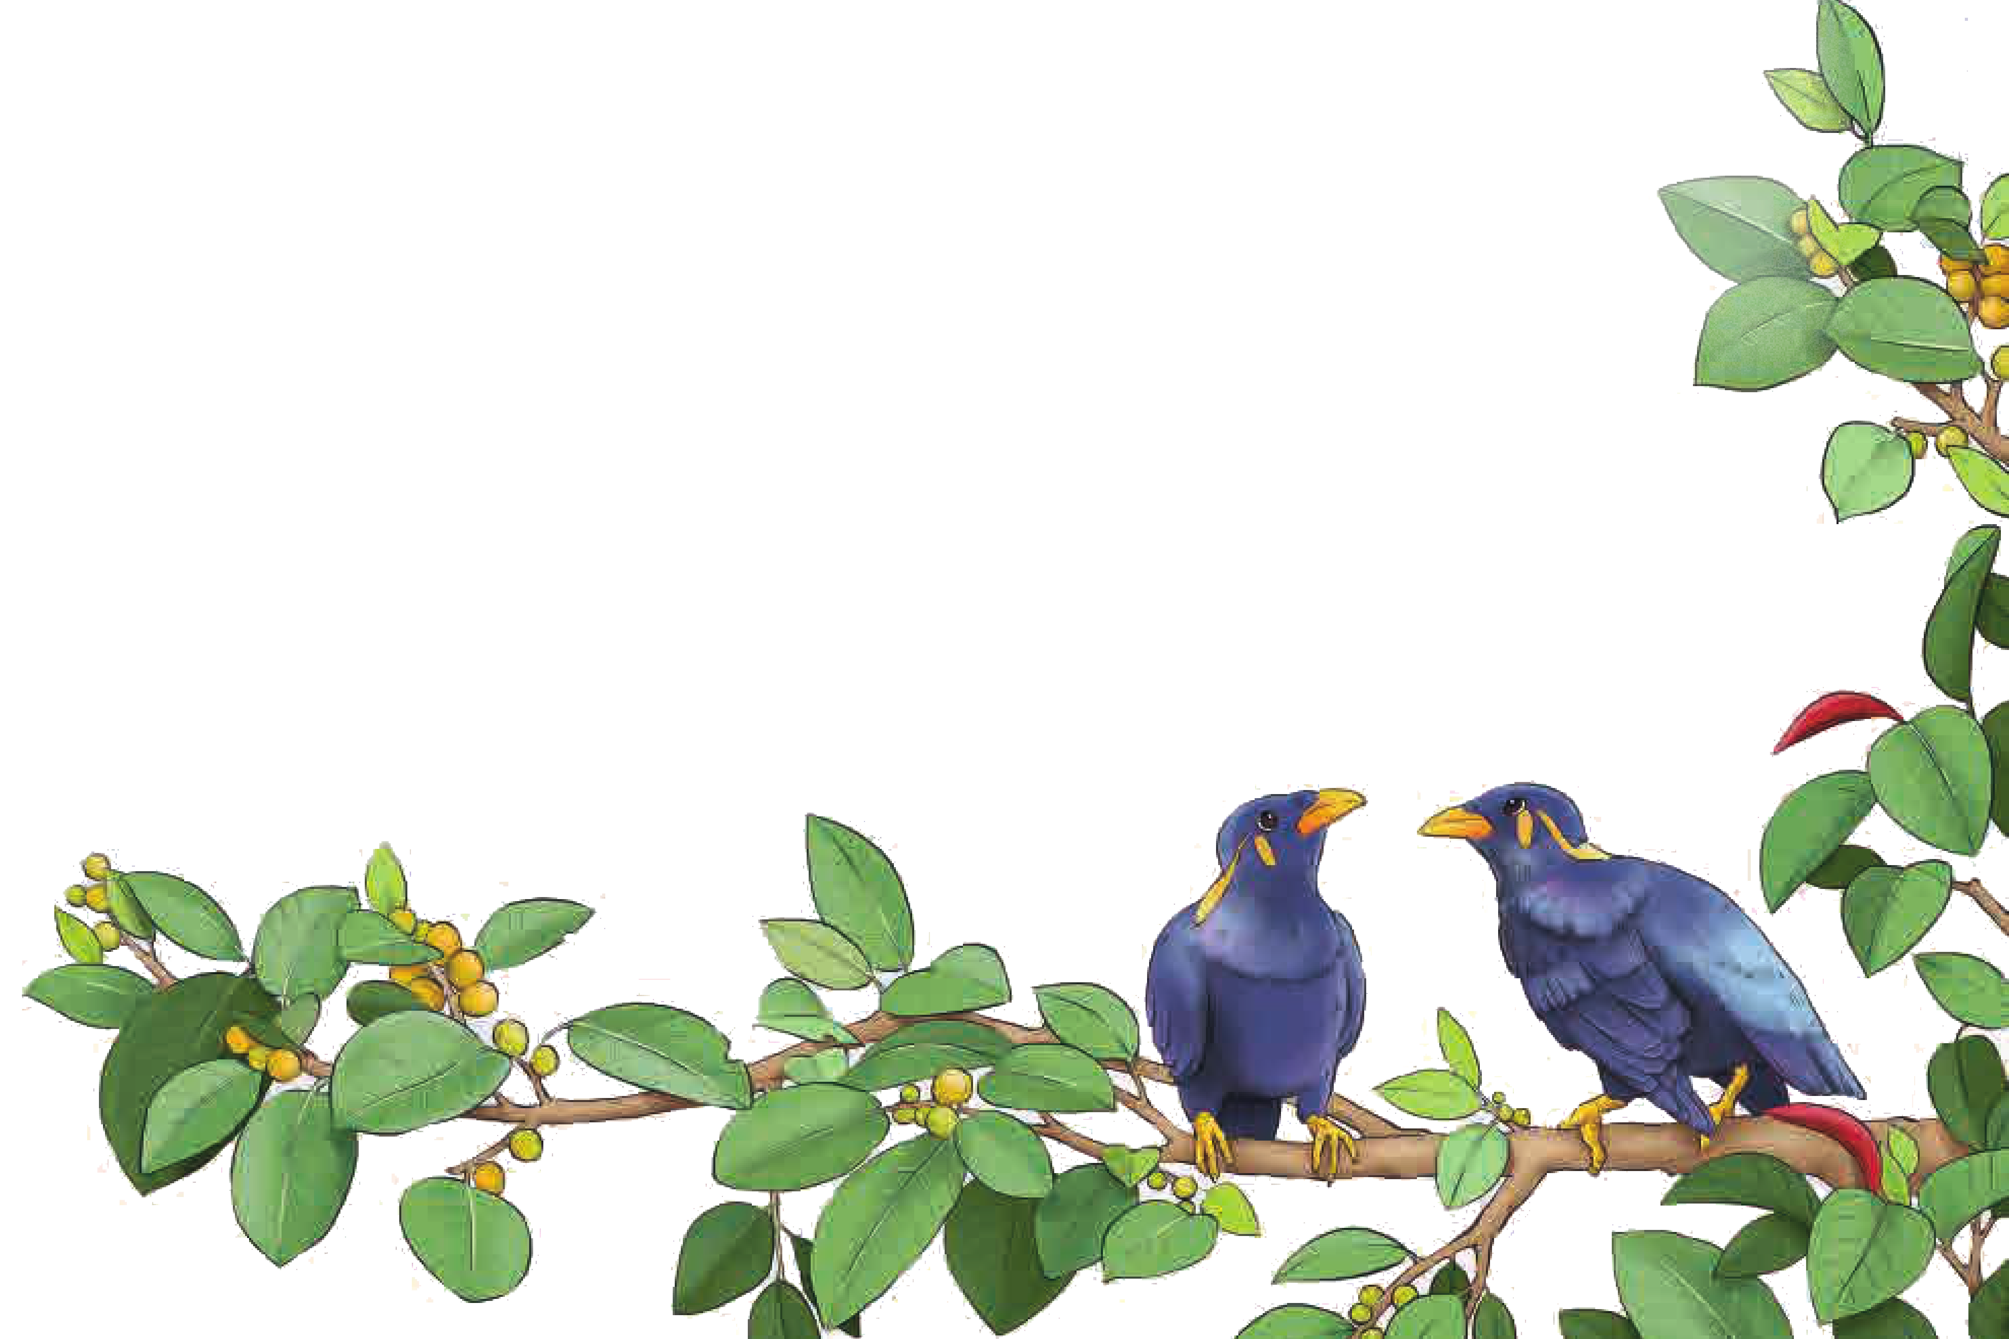
ÔN TẬP BÀI HÁT CHIM SÁO
Luyện tập
Ôn các hình thức

Slide 6
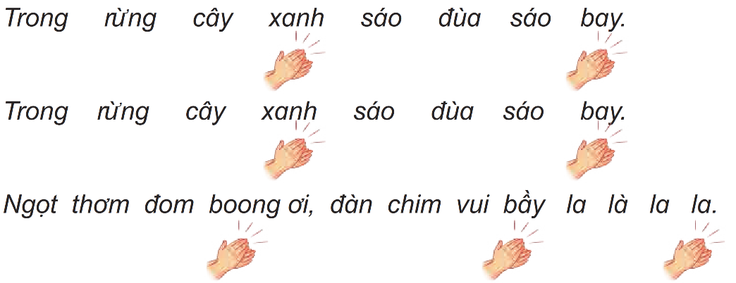
Hát kết hợp vỗ tay tay theo nhịp

Slide 7
Hát nối tiếp hình thức song ca
2 bạn nam: Hát câu 1
2 bạn nữ: Hát câu 2
2 bạn nam: Hát câu 3
2 bạn nữ: Hát câu 4

Slide 8
Hát kết hợp hình thức tự chọn

Slide 9
NHẠC CỤ GÕ, NHẠC CỤ GIAI ĐIỆU

Slide 10
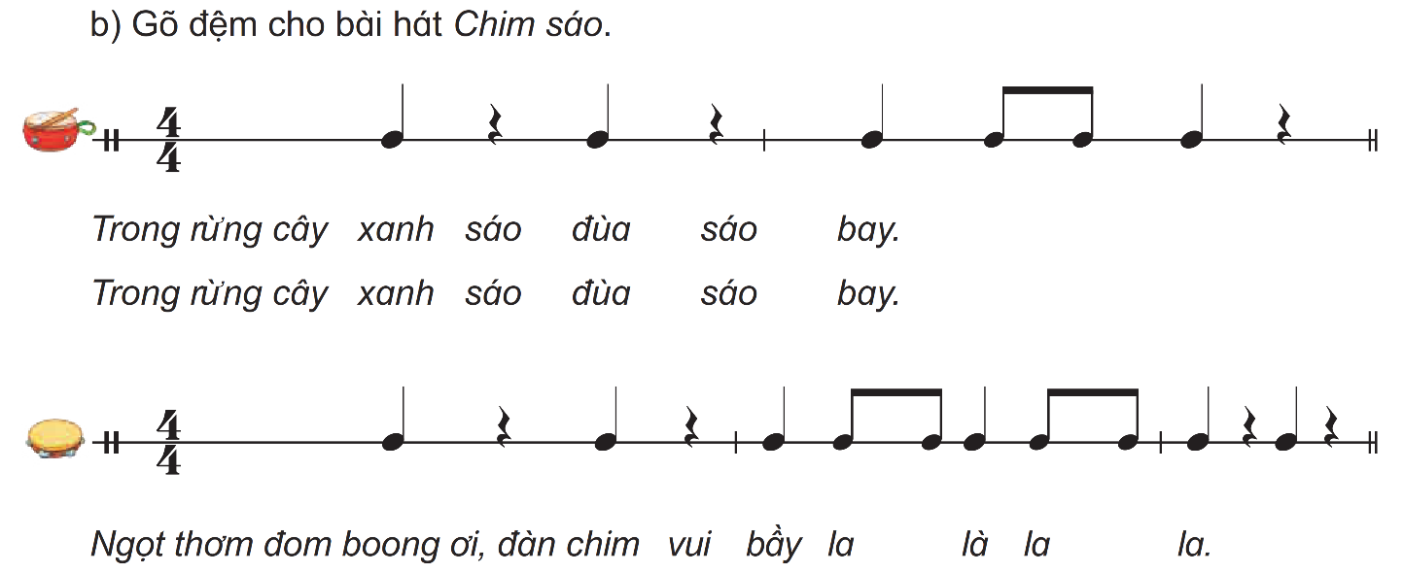
Nhóm 1: Câu 1,2
Nhóm 2: Câu 3,4

Slide 11
Giới thiệu

Slide 12
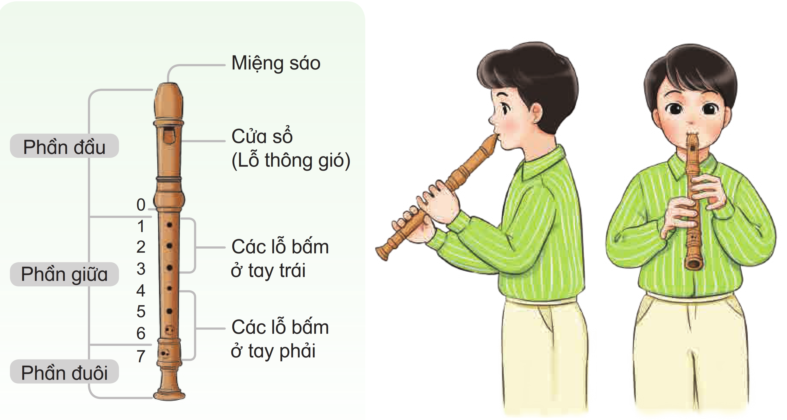
Nêu cấu tạo và hướng dẫn cách dùng

Slide 13
Xem cách sử dụng

Slide 14
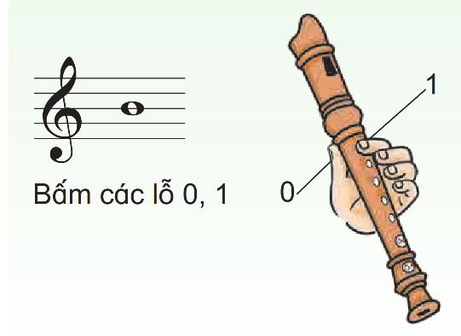
Nghe mẫu và thực hành thổi nốt si

Slide 15
Thực hành thổi nốt Si theo mẫu
- Cách bảo quản sau khi sử dụng xong vệ sinh đầu ống thổi vào toàn bộ thân sáo bảo quản và giữ gìn cẩn thận

Slide 16
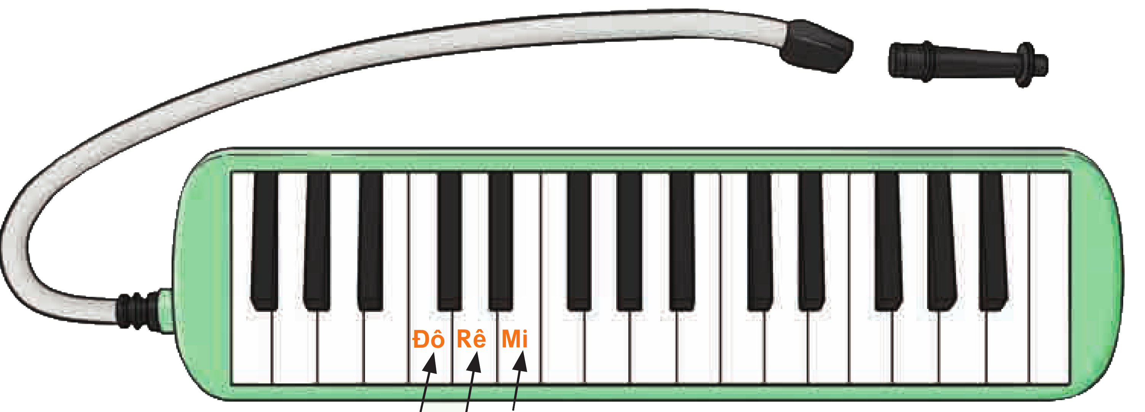
Giới thiệu

Slide 17
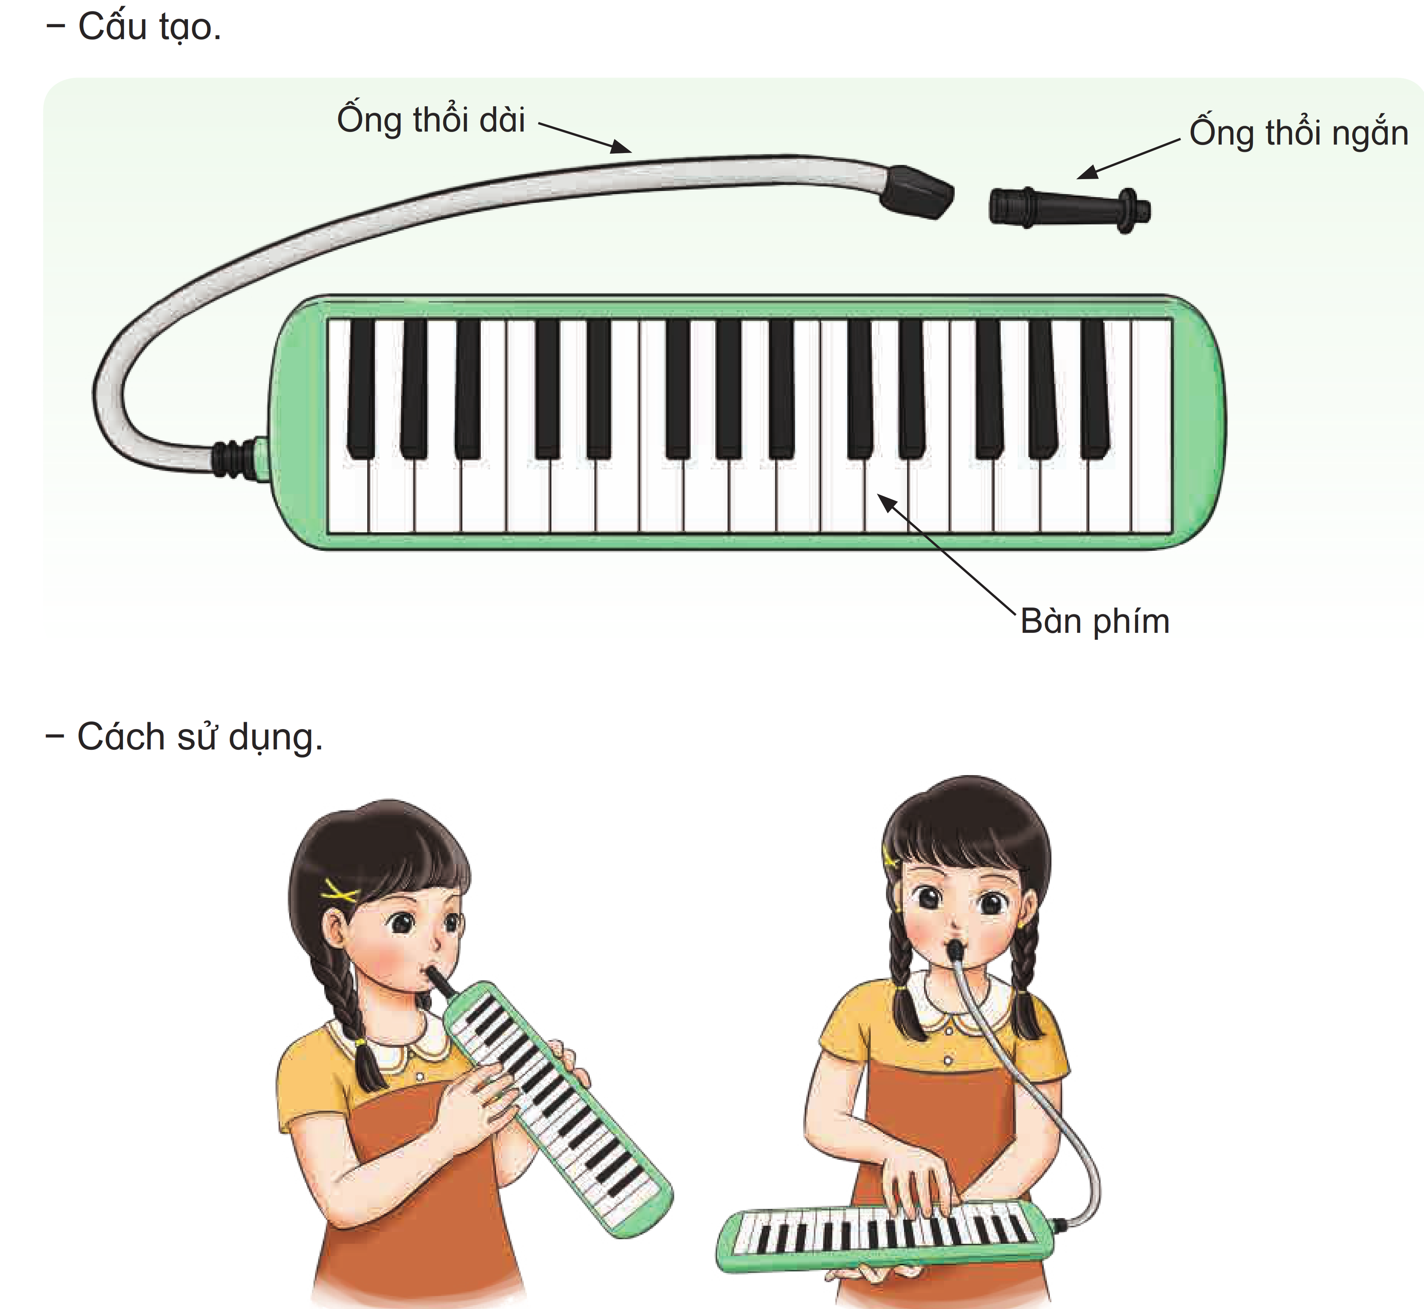
Nêu cấu tạo và hướng dẫn cách dùng

Slide 18
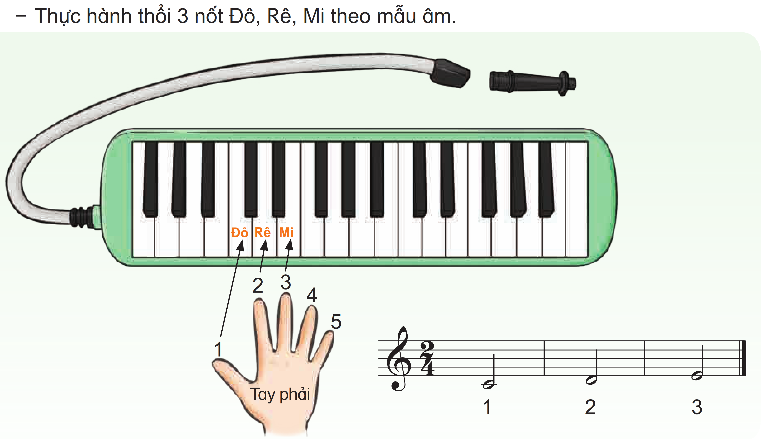
Cách bảo quản: sau khi sử dụng xong, vệ sinh đầu ống thổi và bàn phím bảo quản giữ gìn cẩn thận

Slide 19
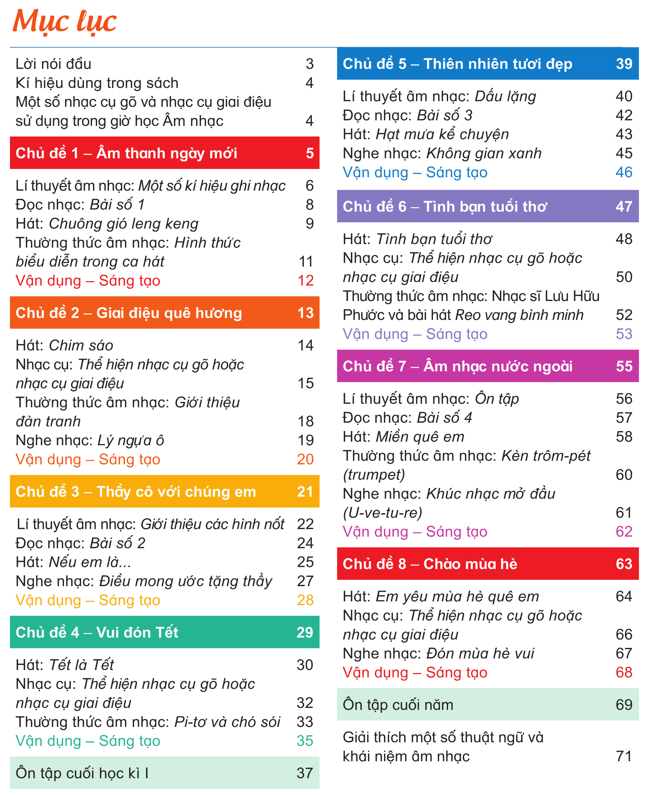
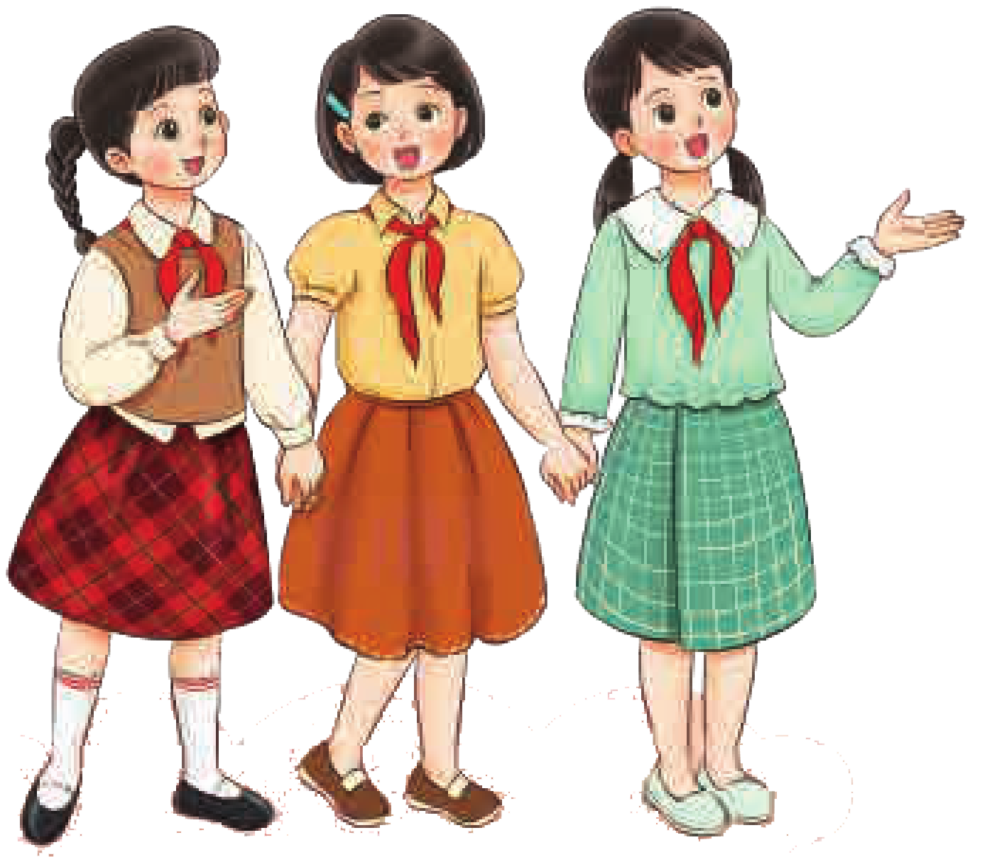
GIÁO DỤC, CỦNG CỐ DẶN DÒ
Chú ý hỏi song câu hỏi mới nêu giáo dục

Slide 20
Chúc quý thầy cô mạnh khỏe
Các em học sinh chăm ngoan học giỏi

